Slide 1
Biti dhe bajti
TIK 11 – Prof. Blerand Koshi

Slide 2
Biti dhe Bajti
Njësia për matjen e sasisë së informacionit
Shumëfishat e bitit:
kilobiti
megabiti
gigabiti etj.
Grupi prej 8 bitave (psh. 10110001) me të cilën kompjuteri kryen ndonjë operacion quhet bajt (byte).
shumëfishat e bajtit:

Slide 3
Biti dhe Bajti
Shprehin sasinë e informacionit
Shembuj:
kapaciteti i disqeve të sotëm shprehet me GB apo TB
memoria e kompjuterit psh 4gb ram
Procesor 32 bitësh vs 64 bitesh
64 bitëshi është më i shpejtë
menaxhon më shumë memorie në RAM

Slide 4
Biti dhe Bajti
Informacionet e ndryshme shprehen me numër të ndryshëm bitësh
për një shkronjë mjaftojnë 8 bit (ASCII)
për një pixel mund të nevojiten 24 bit
Për video kjo sasi e të dhënave është edhe më e madhe
Të dhëna (data) konsiderojmë informacionin e transformuar në formë të përshtatshme për përpunim në kompjuter

Slide 5
Sistemi Binar
0 dhe 1 janë shifra të sistemit binar
Sistemet tjera
oktal (0,1,...,7)
decimal (0,1,...,9)
heksadecimal (0,1,...,9,A,B,C,D,E,F)
SHEMBULL: Numri 12
Binar: 1100
Oktal: 14
Heksadecimal: C

Slide 6
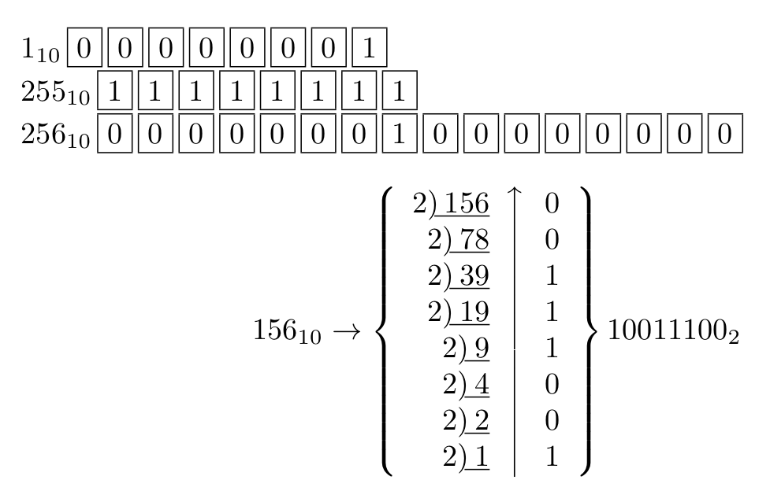
Konvertimi decimal në binar

Slide 7
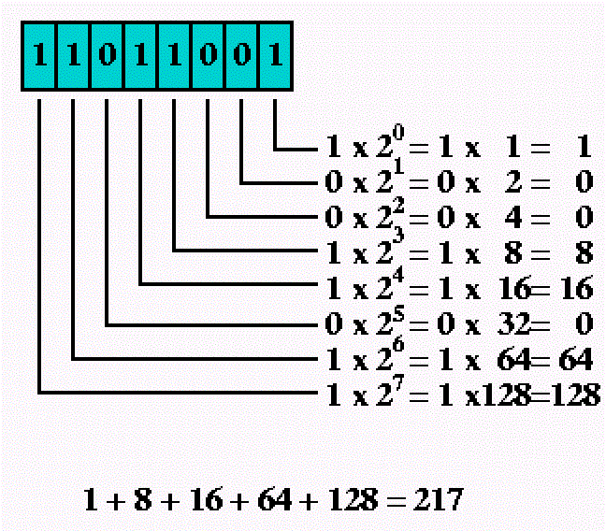
Konvertimi binar në decimal

Slide 8
?
Pyetje

